Slide 1

RUTA
DE TRABAJO
HISTORIA Y GEOGRAFÍA
2º BÁSICO
SEMANA DEL 22 AL 26 DE MARZO

Slide 2

UNIDAD 1
NORMAS, PATRIMONIO, MEDIO AMBIENTE Y ACCIONES PARA SU CUIDADO.
¿DONDE SE UBICA CHILE?
¿QUIÉNES SON SUS VECINOS?
¿QUÉ CARACTERISTICAS GEOGRAFICAS TIENE CHILE?
¿CÓMO PODEMOS RECORRER Y EXPLORAR CHILE?
¿CÓMO CUIDAN Y VALORAN LOS CHILENOS SU TERRITORIO?

Slide 3
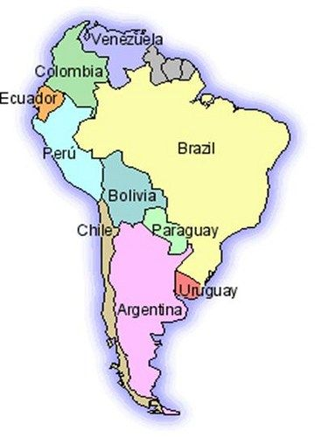
¿DONDE SE UBICA CHILE?
¿QUIÉNES SON SUS VECINOS?

Slide 4
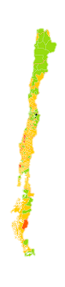
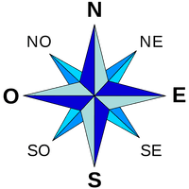
¿QUÉ CARACTERISTICAS GEOGRAFICAS TIENE CHILE?
OCÉANO PACÍFICO
CORDILLERA DE LOS ANDES

Slide 5
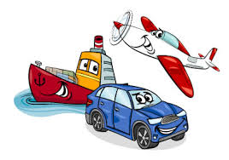

¿CÓMO PODEMOS RECORRER Y EXPLORAR CHILE?

Slide 6
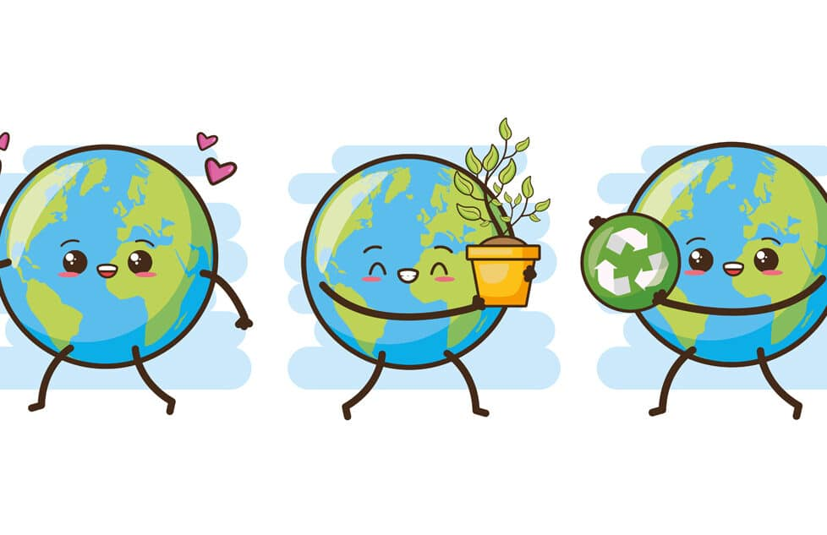
¿CÓMO CUIDAN Y VALORAN LOS CHILENOS SU TERRITORIO?

Slide 7


NORMAS, PATRIMONIO, MEDIO AMBIENTE Y ACCIONES PARA SU CUIDADO.
¿QUE SON LAS NORMAS?
SON REGLAS QUE DEBEN SER RESPETADAS
¿PARA QUE SIRVEN LAS NORMAS?
PARA AJUSTAR CIERTAS CONDUCTAS, COORDINAR A UNA COMUNIDAD

Slide 8
CONCEPTOS
¿QUÉ ES EL MEDIO AMBIENTE?
ES EL LUGAR DONDE HABITAMOS TODOS LOS SERES VIVOS.
¿QUÉ ES EL PATRIMONIO CULTURAL?
ES EL TITULO CONFERIDO POR LA UNESCO A SITIOS O LUGARES ESPECIFICOS, PUEDEN SER NATURALES, ARQUITECTÓNICOS E INTANGIBLES.

Slide 9
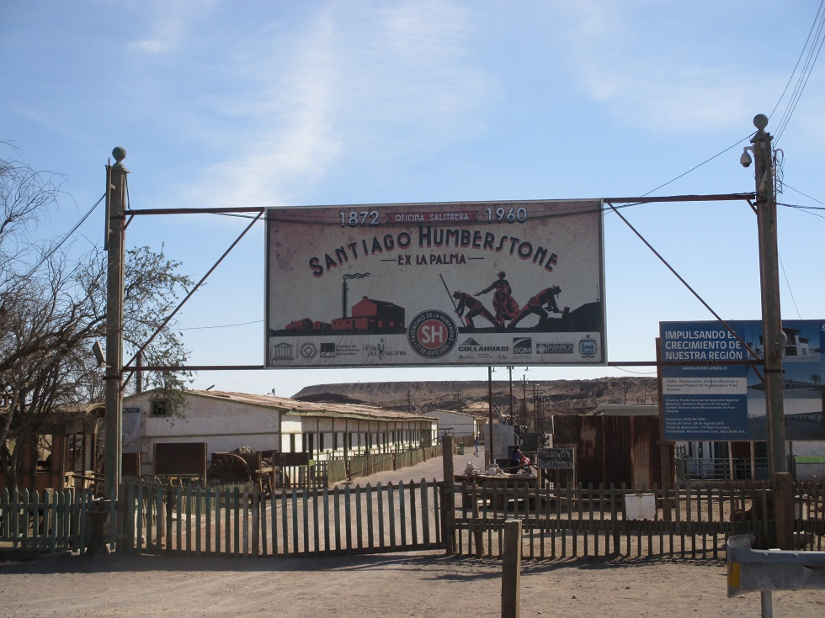
PATRIMONIOS DE CHILE
¿QUÉ LUGARES ESTÁN CONSIDERADOS COMO PATRIMONIO CULTURAL DE CHILE?
OFICINA SALITRERA DE HUMBERSTON
FUE UN CENTRO DE EXPLOTACIÓN
DEL SALITRE, UBICADO EN POZO AL
MONTE, TARAPACÁ.
FUE FUNDADO EN 1872 Y CERRÓ EN EL
AÑO 1930.

Slide 10
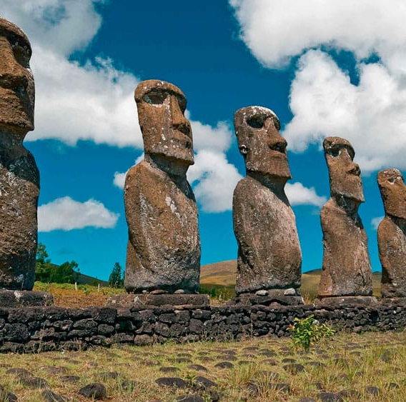
PATRIMONIOS DE CHILE
PARQUE NACIONAL RAPA NUI
ES EL HOGAR DE MONUMENTALES ESCULTURAS, Y MANTIENE VIVA LA PRIMITIVA CULTURA POLINESICA.

Slide 11
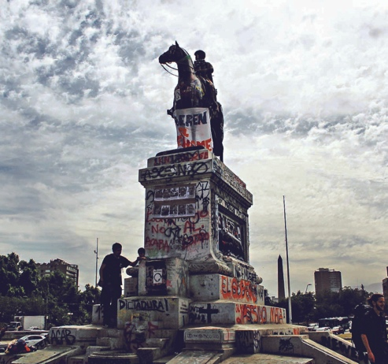
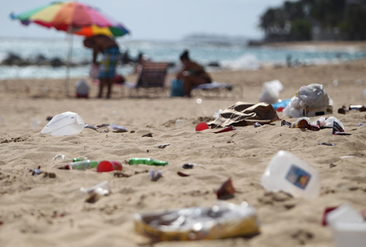
NORMAS Y ACCIONES PARA SU CUIDADO.
¿QUÉ COSAS PUEDO HACER PARA PROTEGER ESTOS LUGARES?

Slide 12
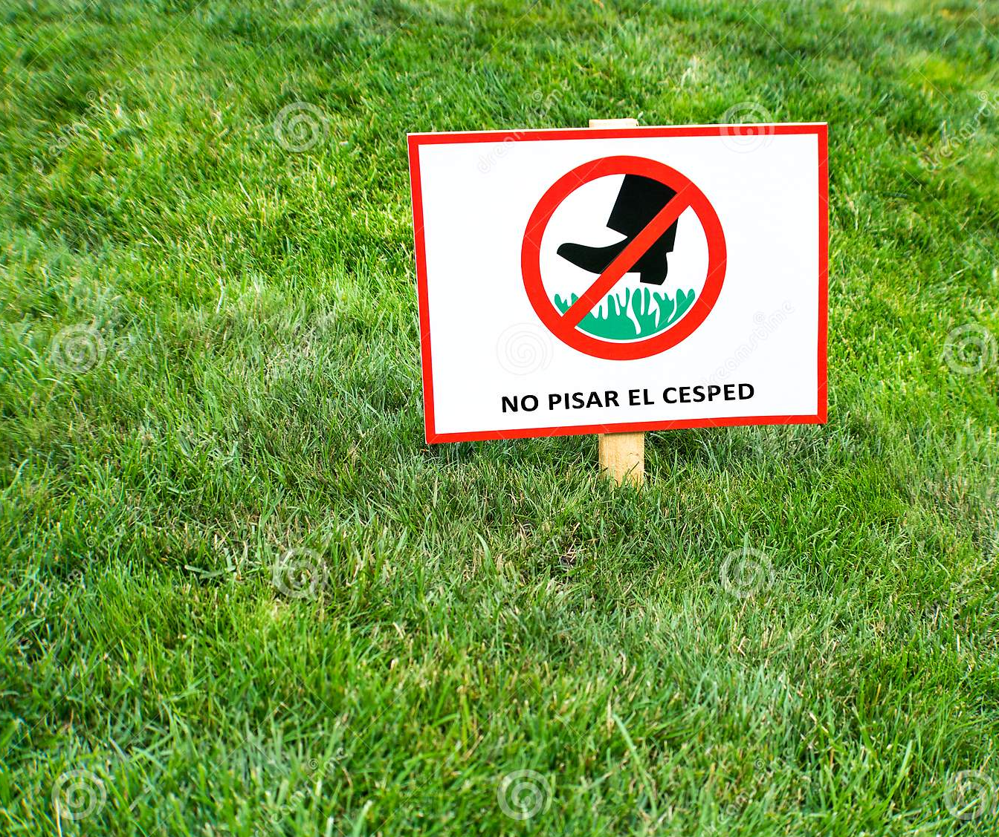
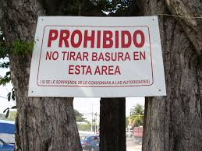
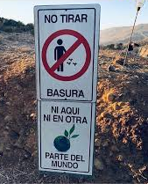

Slide 13
ACTIVIDAD
(SE SUBE AL BUZÓN)
1.- BUSCAR UN PATRIMONIO CULTURAL O LUGAR DEL MEDIO AMBIENTE, QUE SEA DE SU AGRADO, LIBRE ELECCIÓN
2.- EN UNA HOJA DE BLOCK (TAMAÑO 99), MARCAR UN MARGEN DE 1 CM POR LADO.
3.- CREAR UN AFICHE (DIBUJO), EL CUAL CONTENGA UNA NORMA QUE INDIQUE EL CUIDADO DE EL PATRIMONIO CULTURAL O MEDIO AMBIENTE ESCOGIDO.

Slide 14
ACTIVIDAD
(SE SUBE AL BUZÓN)
4.- EN LA PARTE DE ABAJO, SE DEBE COLOCAR EL NOMBRE DEL ALUMNO.
5.- COLOREAR EL DIBUJO DE FORMA ORDENADA Y SIN SALIRSE DE LOS MARGENES.
6.- LA CREATIVIDAD TAMBIEN SERA CONSIDERADA.
7.- FECHA DE ENTREGA MAXIMA AL BUZÓN: MIERCOLES 31 DE MARZO

Slide 15

EJEMPLO DE AFICHE
NOMBRE DEL ALUMNO

